Slide 1
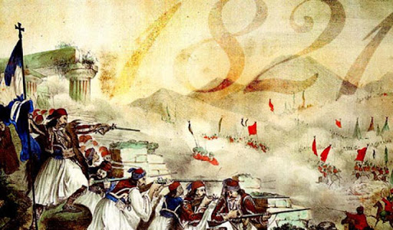
«Ελευθεριά»
Εκπαιδευτικό Υλικό για το μάθημα της Μουσικής
ΥΠΠΑΝ © 2019-20

Slide 2
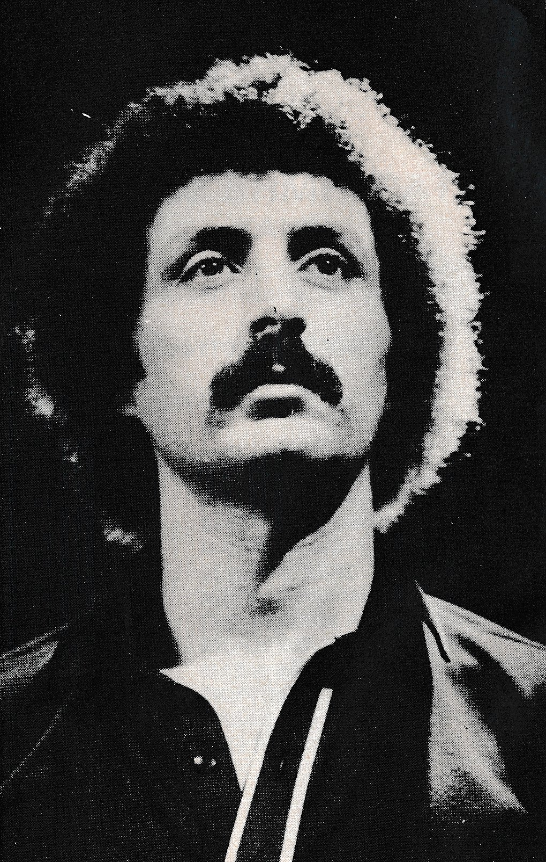
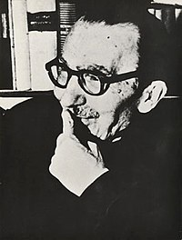
«Ελευθεριά»
Ο συνθέτης:
Ο στιχουργός:
Από ποια δύο νησιά κατάγονται
οι δημιουργοί αυτού του τραγουδιού;
Νίκος Καζαντζάκης
Διάβασε για τη ζωή του Νίκου Καζαντζάκη στον πιο κάτω σύνδεσμο: https://www.sansimera.gr/biographies/203
Νάσος Παναγιώτου
Διάβασε για τη ζωή του Νάσου Παναγιώτου στον πιο κάτω σύνδεσμο:
https://www.digital-herodotus.eu/archive/audio/music-portraits/6/nasos-panagiotou/

Slide 3
«Ελευθεριά»
Πηδά η φωτιά κι οι σούβλες έτοιμες κι αυτός ολόρθος στέκει (x2) Πεθαίνει αρνούμενος το θάνατο κι ελευθεριά φωνάζει (x2)
Ελευθεριά για σένα χάνομαι μα θα ‘ρθουν πίσω μου άλλοι (x2) Στρατοί οι γιοι μου και τ’ αγγόνια μου και θα σ’ ελευθερώσουν (x2)
Μην κλαις κυρά κι εγώ θ’ αναστηθώ και θα σ’ αρπάξω πάλε (x2) Θα σπω τις αλυσίδες της σκλαβιάς θα καταλυώ τα κάστρα (x2)
Λίγοι είμαστε κι αλίμονο στη γη αν ξοφληθεί η γενιά μας (x2) Στρατοί οι γιοί μου και τ’ αγγόνια μου και θα σ’ ελευθερώσουν (x2)
Παράδειγμα συνδέσμου από το Youtube για να ακούσεις το τραγούδι και να τραγουδήσεις μαζί:
https://www.youtube.com/watch?v=8Ikqcufep9I
Σε ποια οικογένεια οργάνων ανήκει το όργανο
που ακούς στην αρχή του τραγουδιού;
Πάρε ένα μολύβι και προσπάθησε να κτυπήσεις
στο τραπέζι τον αρχικό ρυθμό μαζί με αυτό το
όργανο.
Σόλο ονομάζεται όταν μόνο ενας/μια τραγουδά.
Τούττι ονομάζεται όταν τραγουδούν πολλοί μαζί.
Μπορείς να καταλάβεις πότε έχουμε σόλο και πότε
έχουμε τούττι στο τραγούδι «Ελευθεριά»;

Slide 4
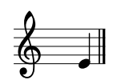
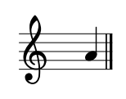
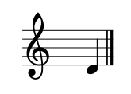
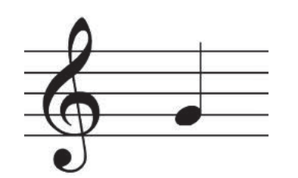
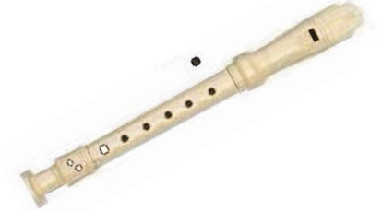
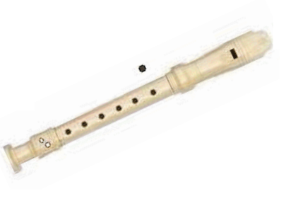
«Ελευθεριά»
Πιο κάτω θα βρεις ένα μέρος του τραγουδιού για να το παίξεις στον αυλό σου
Σου θυμίζουμε και τις νότες στο πεντάγραμμο και στον αυλό:
Κράτα τον αυλό
με το αριστερό
χέρι πάνω.
Φύσα απαλά και
κλείνε τις τρύπες
καλά!
Η νότα ΜΙ
Η νότα ΛΑ
Η νότα ΣΟΛ
Η νότα ΡΕ

Slide 5
Ο αγώνας του 1821 μέσα από τραγούδια
Άκουσε και άλλα τραγούδια που σχετίζονται με την Ελληνική Επανάσταση του 1821.
«Τσάμικος»
Μουσική: Μάνος Χατζιδάκις
Στίχοι: Νίκος Γκάτσος
Παράδειγμα συνδέσμου από
YouTube:https://www.youtube.com/watch?v=8oUHeQkn_34
«Να ‘τανε το ‘21»
Μουσική: Σταύρος Κουγιουμτζής
Στίχοι: Σώτια Τσώτου
Παράδειγμα συνδέσμου από
YouTube:https://www.youtube.com/watch?v=P6oxQdDfYIs
«Δέκα Παλληκάρια»
Μουσική: Μάνος Λοϊζος
Στίχοι: Λευτέρης Παπαδόπουλος
Παράδειγμα συνδέσμου από
YouTube:https://www.youtube.com/watch?v=-SNM4jinSMA

